Slide 1
Coordinación de tecnología educativa
https://view.genially.com/66d63903dd5f64e426e9a5c8

Slide 2
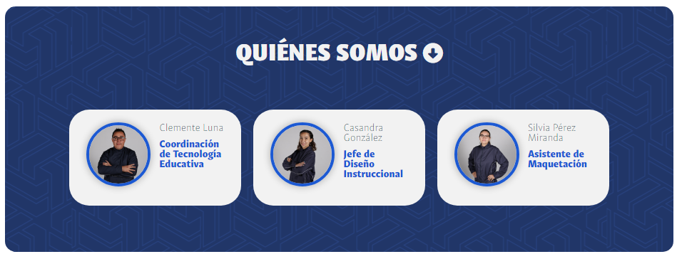


Slide 3
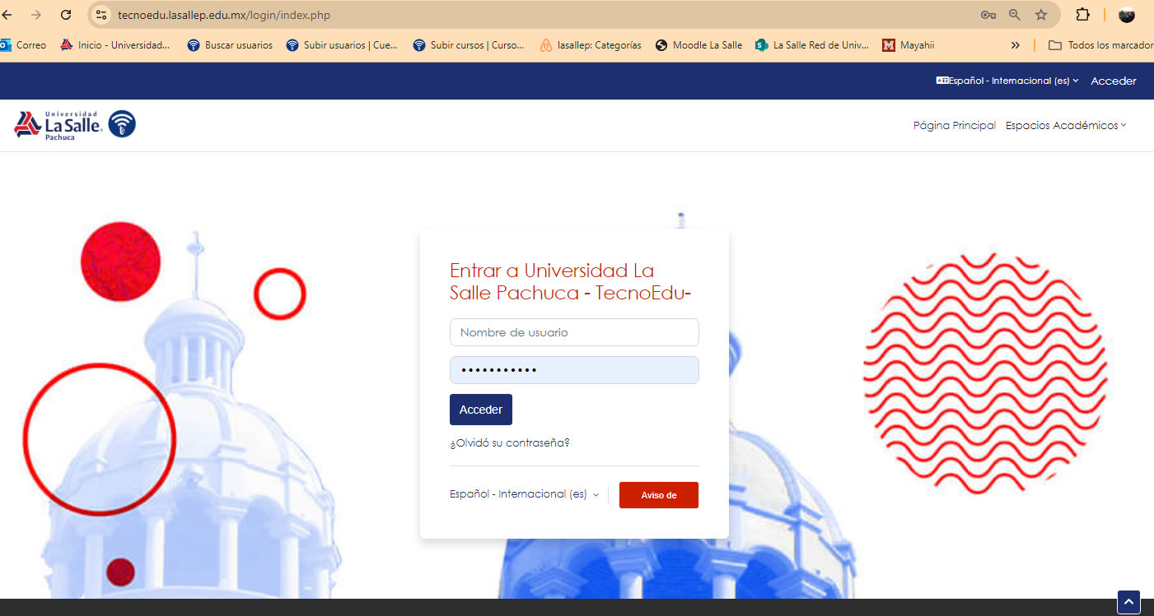

https://tecnoedu.lasallep.edu.mx/
Enero 2024 - Configuración e Implementación Nueva plataforma Moodle 4.3+, únicamente para Bachillerato, Licenciatura y Vinculación y Educación Continua.

Slide 4

Creación de nuevos usuarios en plataforma
Bachillerato: 394 nuevos usuarios
Licenciatura: 817 nuevos usuarios
Posgrado: 64 nuevos usuarios
Vinculación y Educación Continua: 350

Slide 5
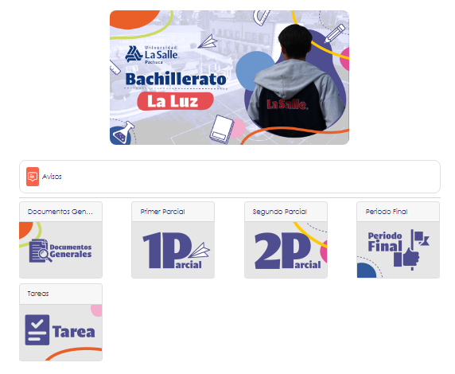
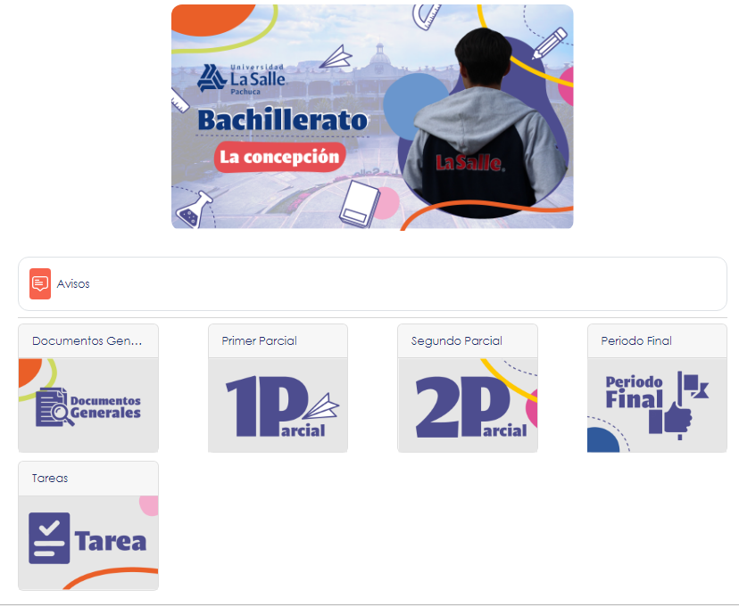
Materias para el período agosto-diciembre 2023
Bachillerato
 | la luz | la concepción
primero | 63 | 18
tercero | 48 | 24
quinto | 66 | 28
idiomas | 41

Slide 6
Materias para el período enero-agosto 2024
Bachillerato
 | la luz | la concepción
segundo | 63 | 18
cuarto | 48 | 24
sexto | 73 | 29
idiomas | 37

Slide 7
Materias para el período agosto-diciembre 2023
Licenciatura
Facultad o escuela | Materias
Arquitectura | 68
Diseño Gráfico y Digital | 29
FCA (admón. y contaduría) | 51
FC Humanas | 98
Derecho | 33
Ingeniería | 91
Idiomas | 10
desarrollo humano y profesional | 64

Slide 8
Materias para el período enero-agosto 2024
Licenciatura
Facultad o escuela | Materias
Arquitectura | 59
Diseño Gráfico y Digital | 27
FCA (admon. y contaduria) | 46
FCHumanas | 96
Derecho | 36
Ingeniería | 63
Idiomas | 10
desarrollo humano y profesional | 57

Slide 9



Maquetación y Diseño Gráfico total del año 22 de Agosto de 2023 al 21 de Agosto de 2024
Creación gráfica y maquetación 22 de Agosto de 2023 al 21 de Agosto de 2024
Banners | 102
Mosaicos | 384
Carteles | 56
Maquetación Moodle | 190
Contenido grafico visual para redes sociales | 48
Credenciales | 236
Edición de videos | 37
Diseño gráfico para eventos | 80

Slide 10

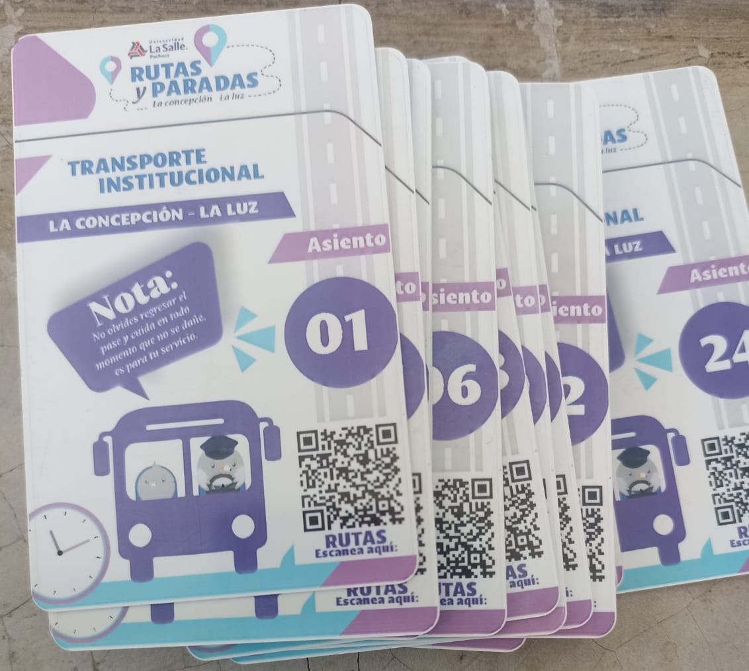
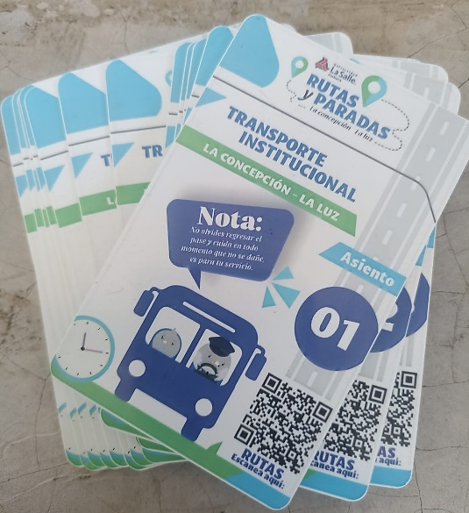
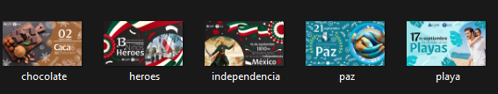





Diseño gráfico de credenciales

Slide 11



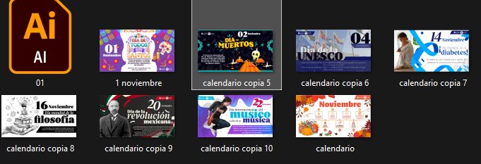
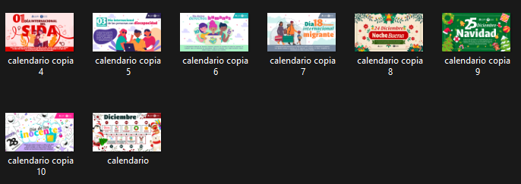

Slide 12


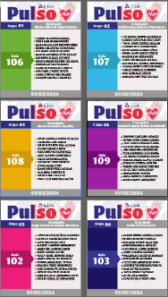




Slide 13

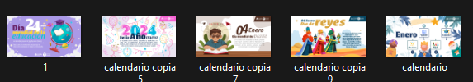

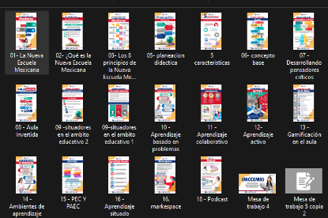

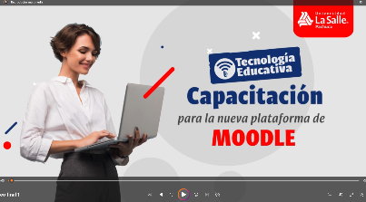

Slide 14
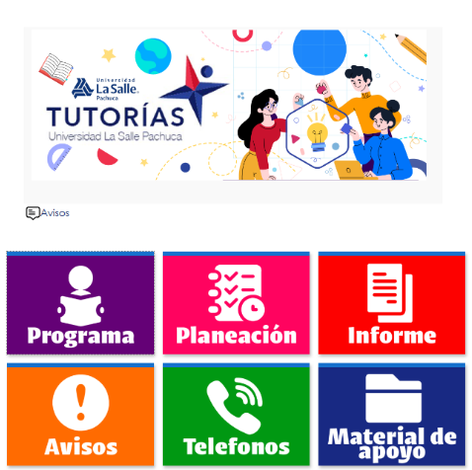


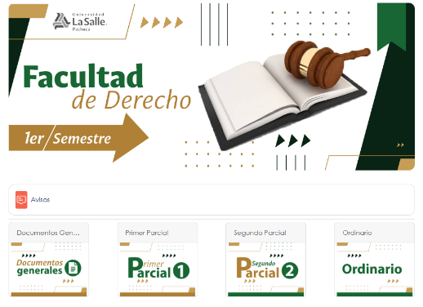
Actualización plantillas cursos plataforma Moodle

Slide 15






Slide 16

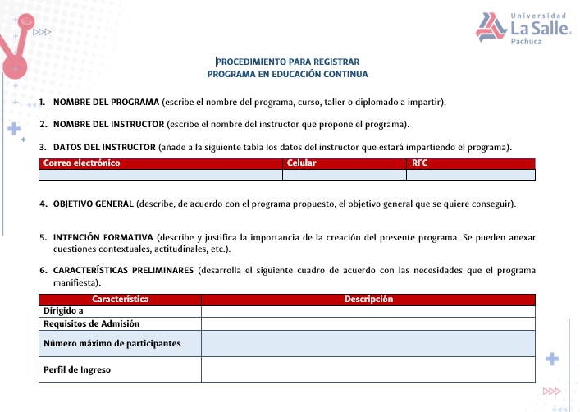
Se estandarizo el diseño instruccional y maquetación de curso en Moodle de manera grafica para que sean de manera uniforme con la Dirección de vinculación
Anteriormente TE manejaba un formato para el diseño Instruccional con el fin de unificar se utilizara un formato que se utiliza para el registro ante la STPS

Slide 17
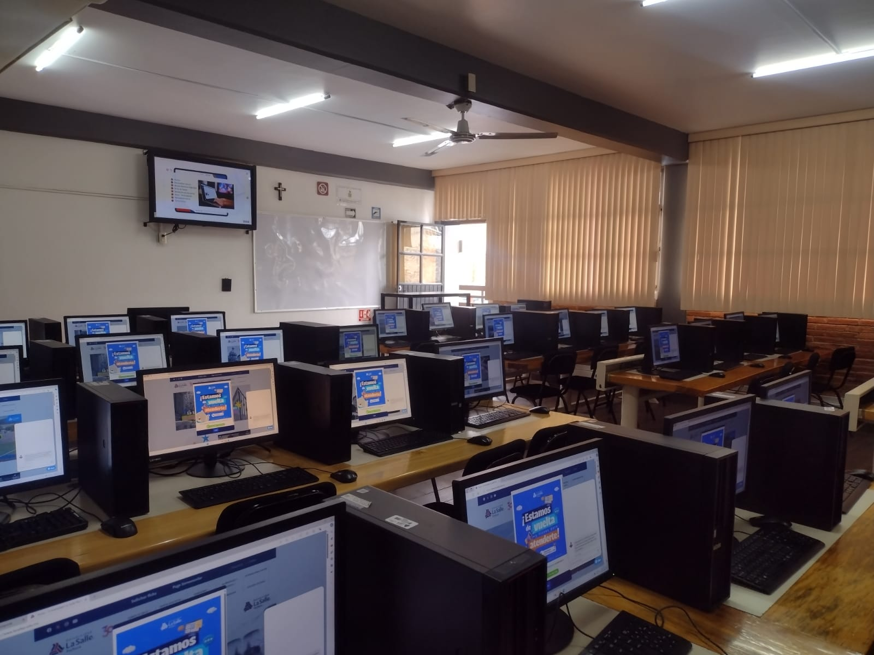

Diseño Instruccional
Se trabaja en las actividades de apoyo al área de posgrado con la Especialidad y Maestría en Docencia para la Educación Media Superior y Superior.
Se empieza a trabajar con alumnos de servicio de corresponsabilidad, periodo agosto-diciembre 2023.

Slide 18
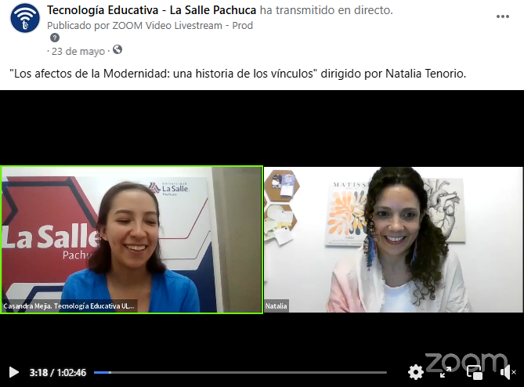

Webinario “Los afectos de la modernidad: una historia de los vínculos” dirigido por la Dra. Natalia Tenorio.

Slide 19
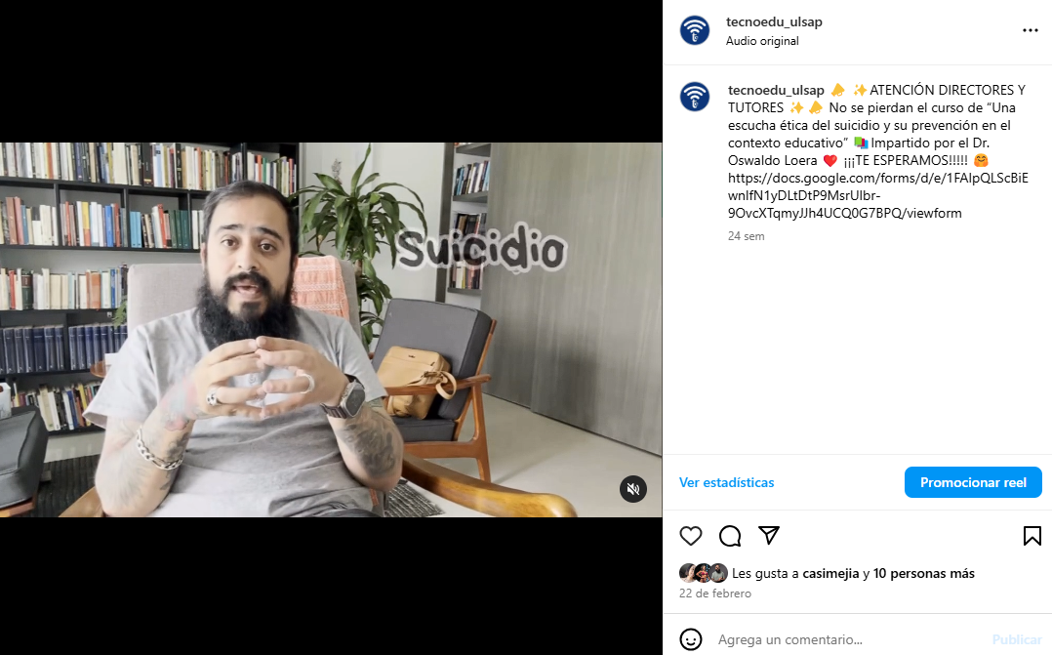
Curso “Una escucha ética del suicidio y su prevención en el contexto educativo”.
Se trabaja con Centro de Formación Docente, Bachillerato y Planeación Curricular, en la elaboración de 19 infografías para el Programa de capacitación docente en el marco de la incorporación de Bachillerato al Marco Curricular Común de la Educación Media Superior (MCCEMS).
19 de marzo se realiza la primera sesión del curso “Una escucha ética del suicidio y su prevención en el contexto educativo” dirigido por el Dr. Oswaldo Loera.

Slide 20
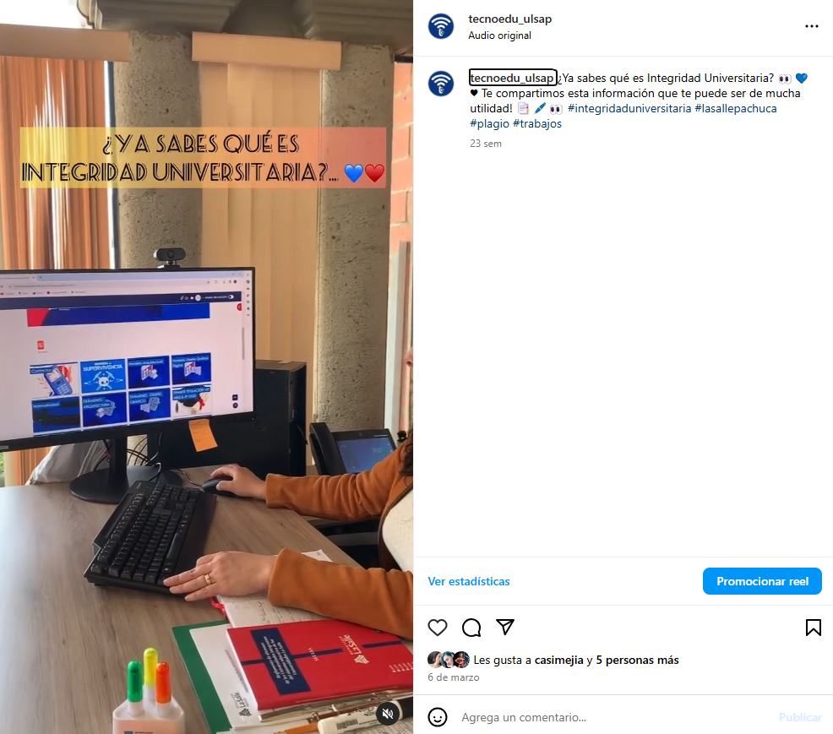
Diseño instruccional videos relacionados a Integridad Universitaria, para evidencia de evaluación FIMPES en redes.

Slide 21
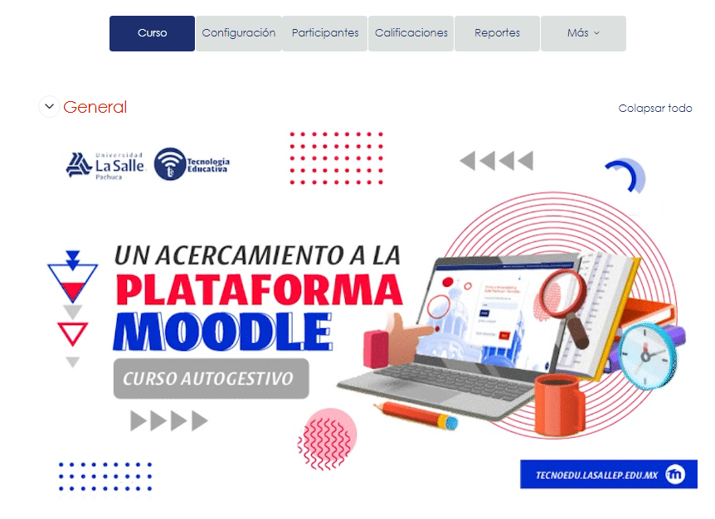
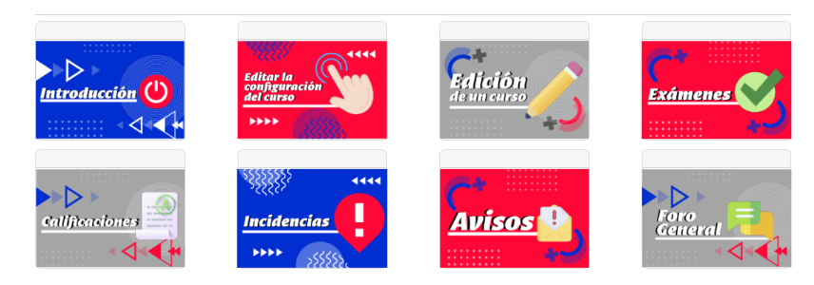
Curso: Un acercamiento a plataforma Moodle
Diseño instruccional
  Análisis y revisión de los temas
  Actividades propuestas
  Creación de exámenes
  Grabación de videos
  Envio de invitación a las
  escuelas y facultades
Maquetación
  Diseño gráfico del curso
  Diseño y animación de las secciones
  Edición de videos
Implementación
  Creación del espacio
  Prueba de los recursos
  Diseño del formato
  Alta de alumnos

Slide 22



Slide 23
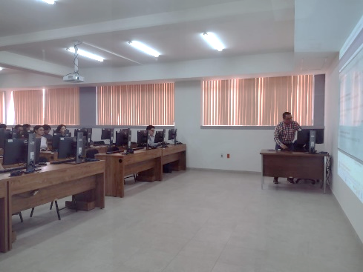
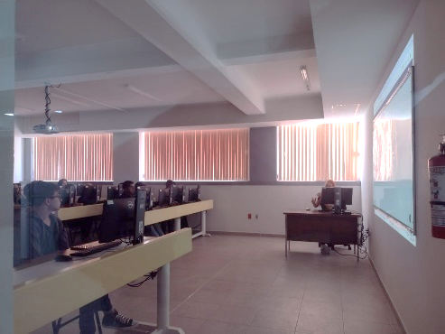
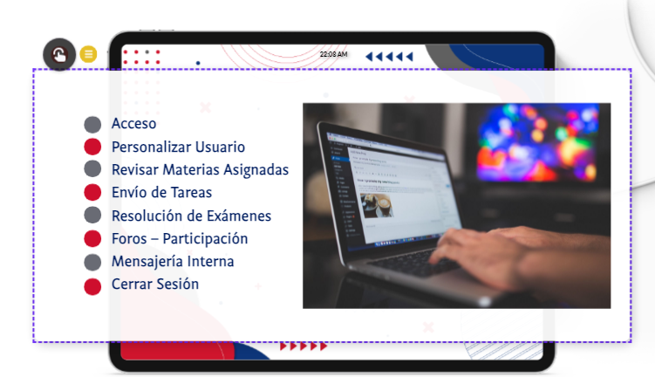
Capacitación de 817 alumnos de licenciatura en el uso de plataforma Moodle.
5, 6 y 7 de agosto 2024.

Slide 24
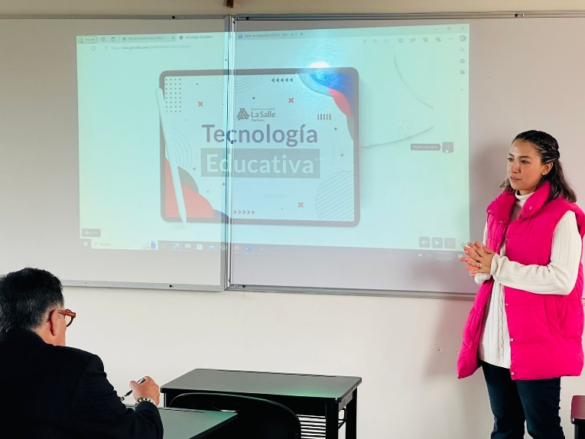
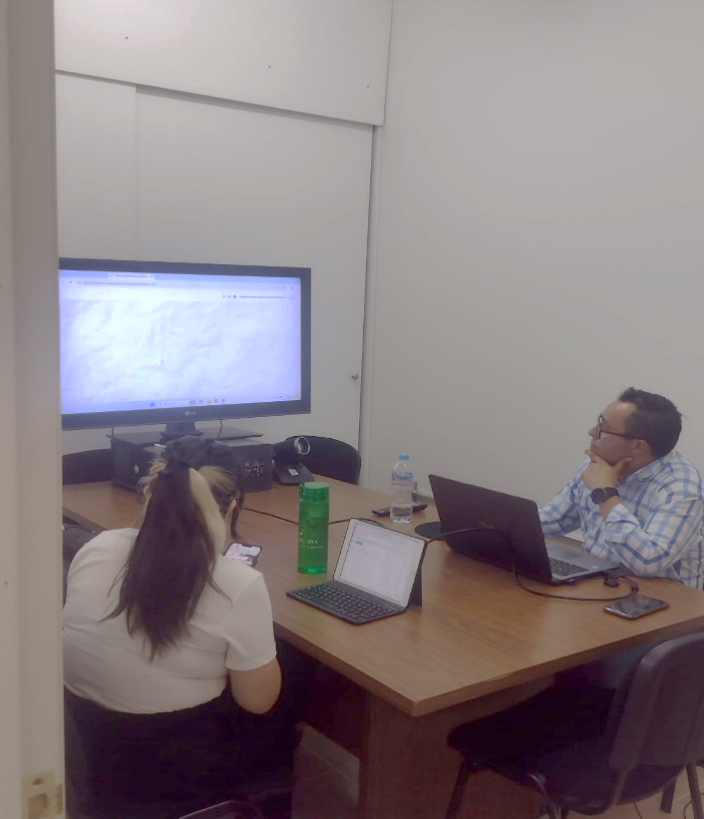
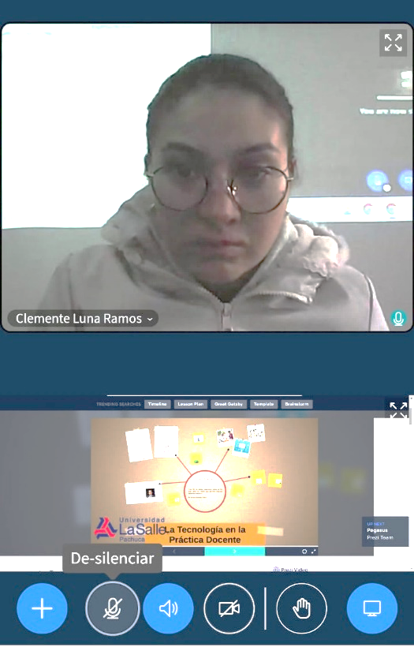
La mejor forma de adoptar la Tecnología Educativa es hacerlo con propósito.

Slide 25
